Slide 3
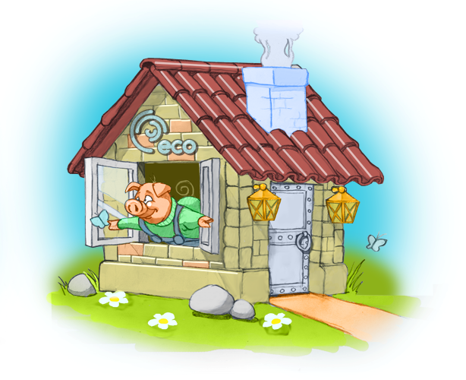
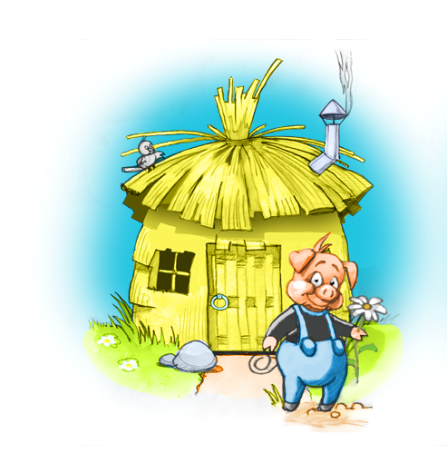

Slide 4
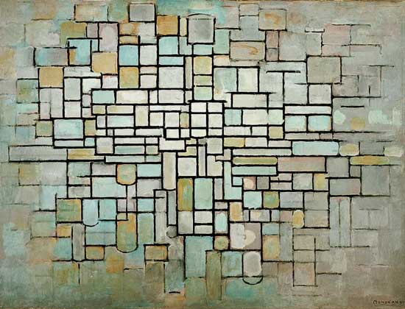
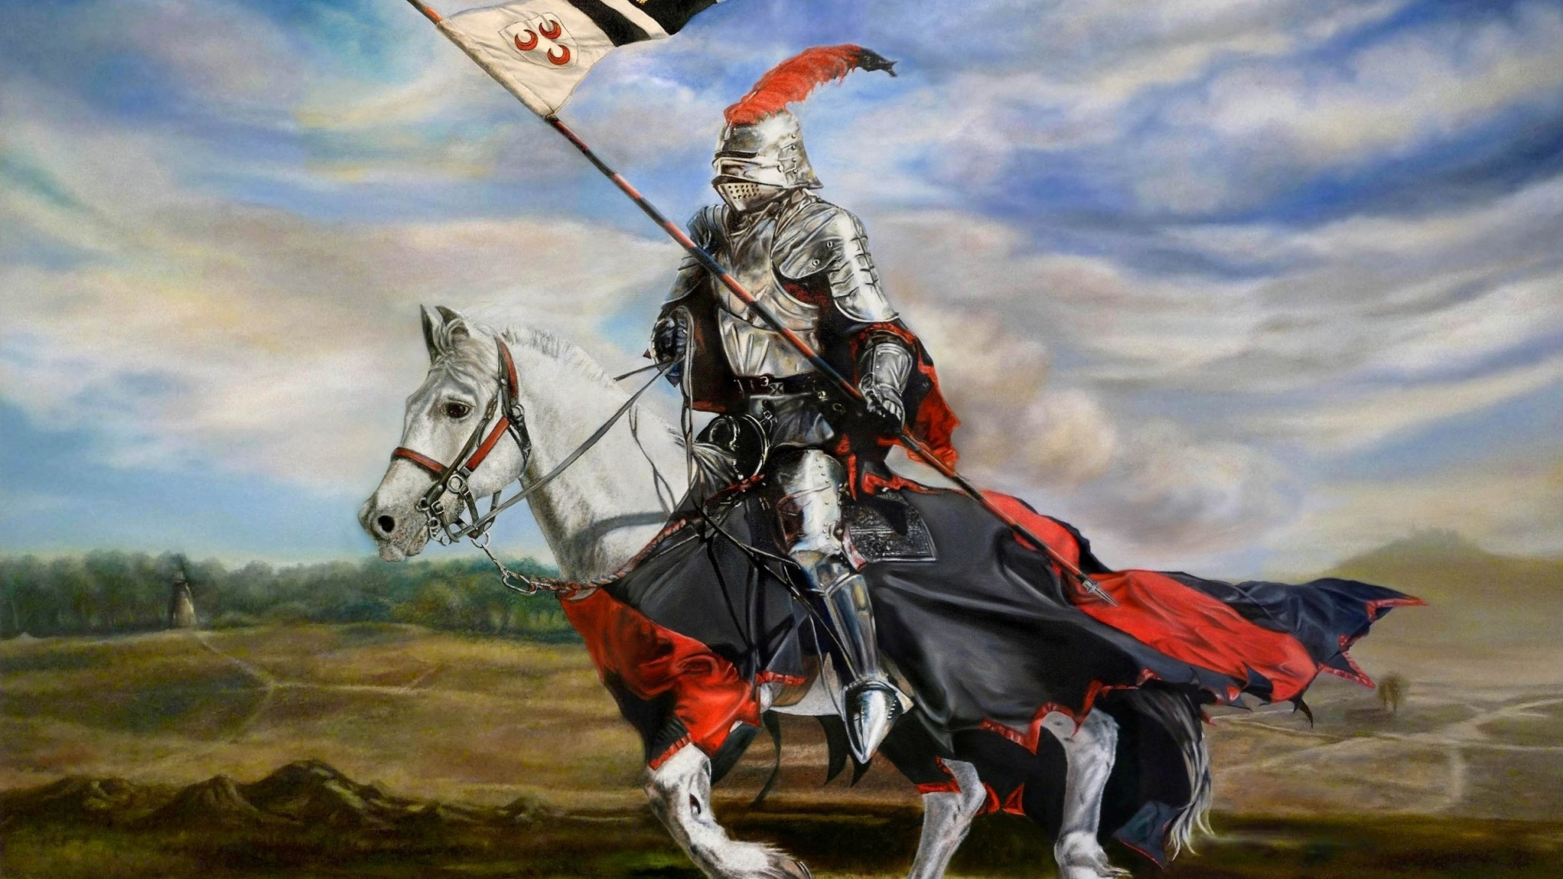

Slide 5
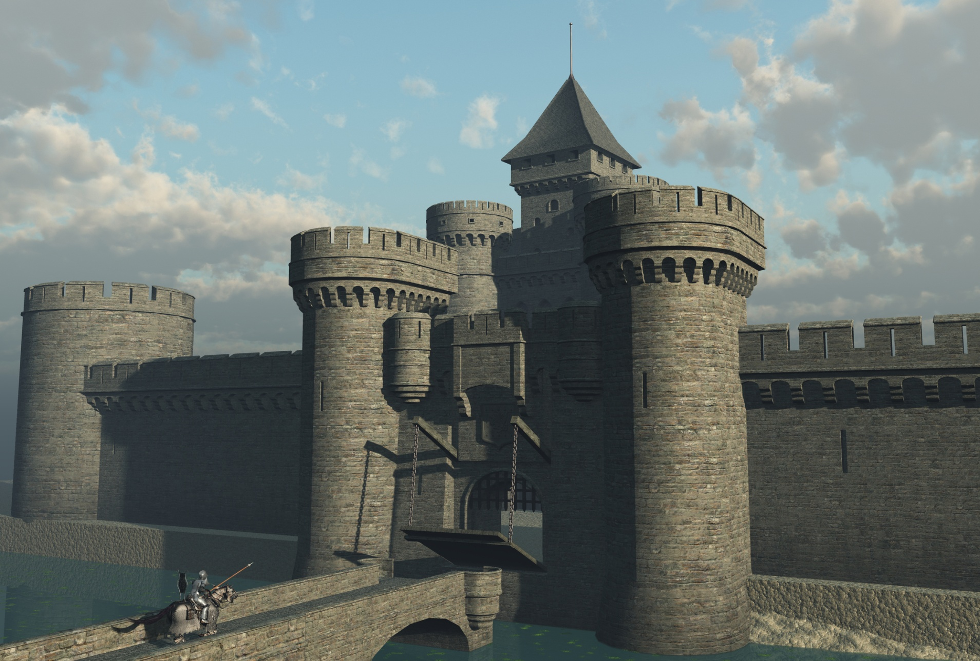

Slide 6
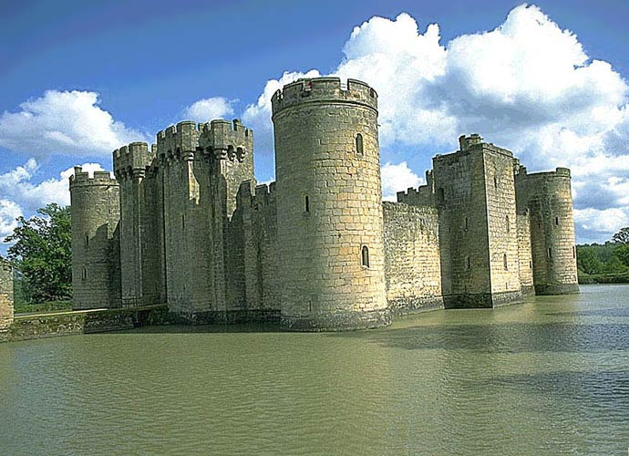
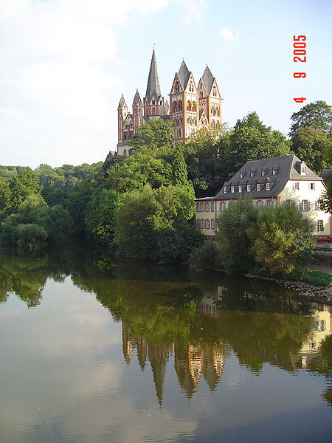
«Рыцарский замок
в культуре средневековой Европы»

Slide 7
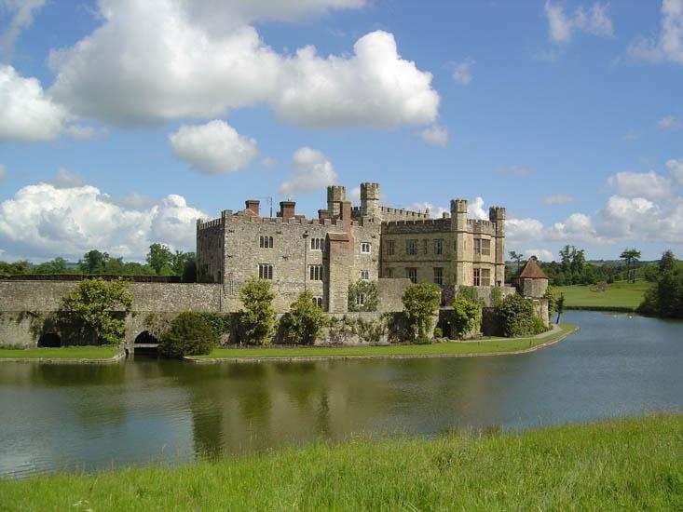
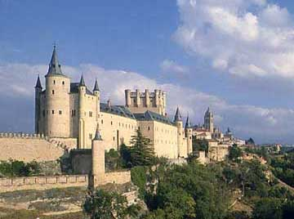
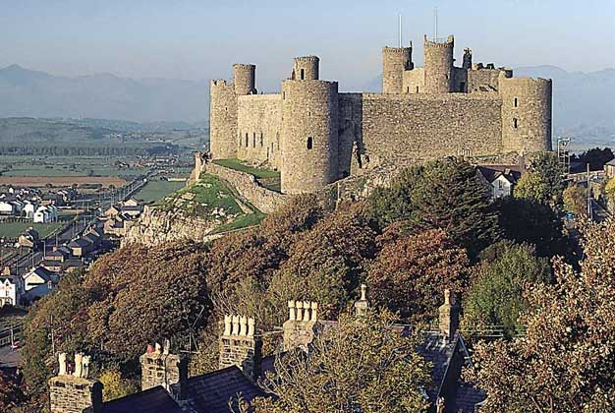
Цель урока: определить историческое значение и характерные особенности рыцарских замков.

Slide 8
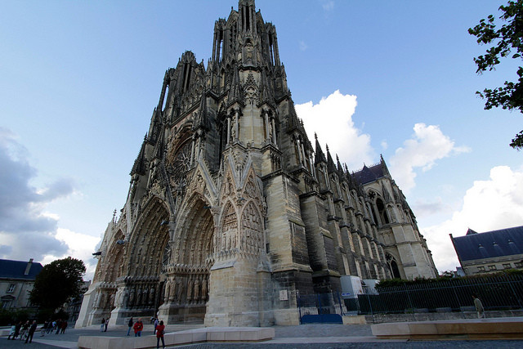
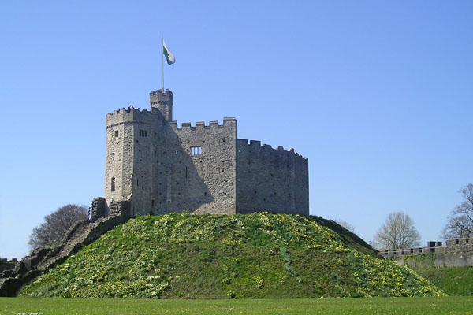
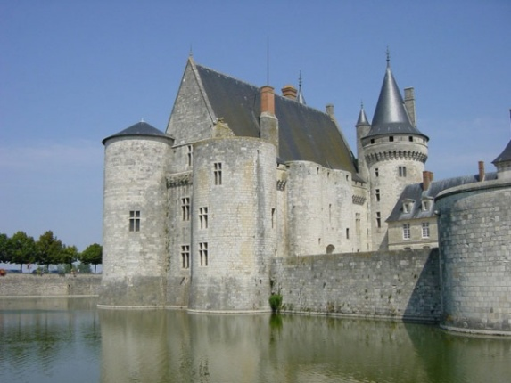
Задачи:
выявить назначение строительства замков;
определить архитектурные особенности сооружений;
различать замки разных культур.

Slide 9
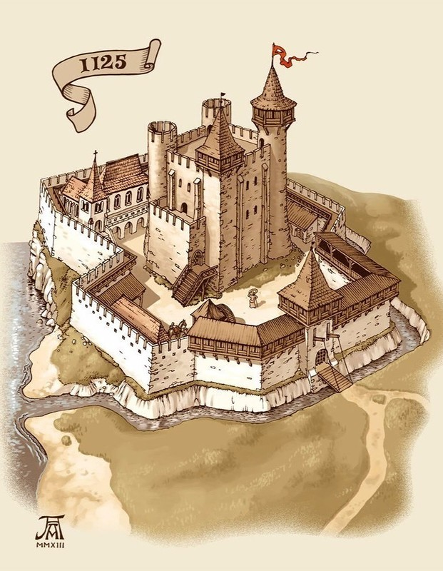

Slide 10
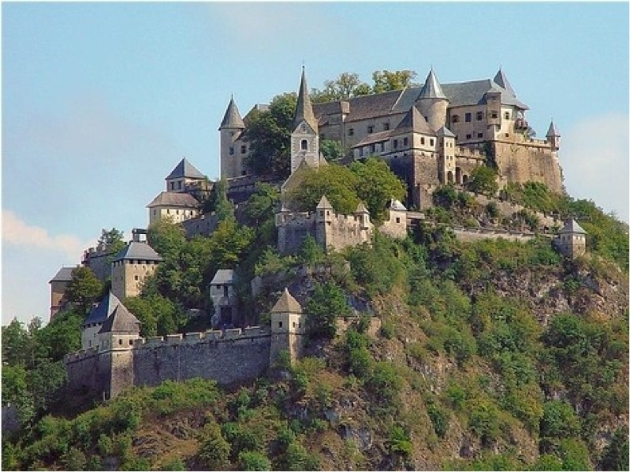
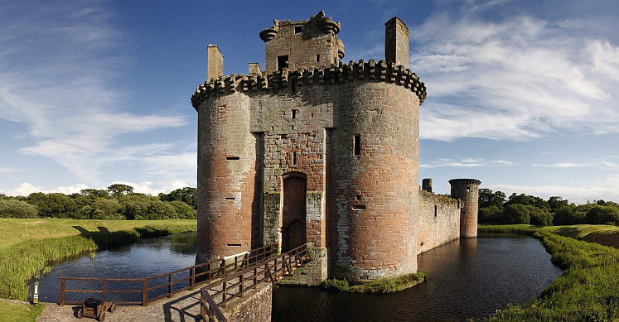
Где располагался рыцарский замок?
На холме или высокой скале
Если на равнине, то его окружали
широким рвом с водой

Slide 11
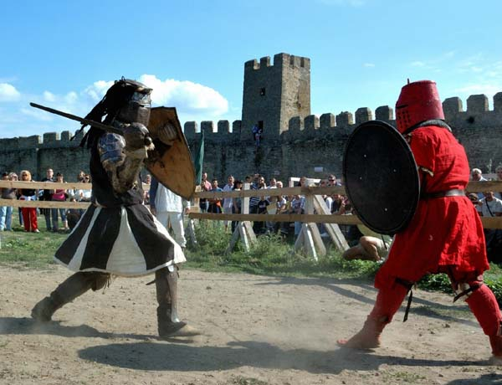
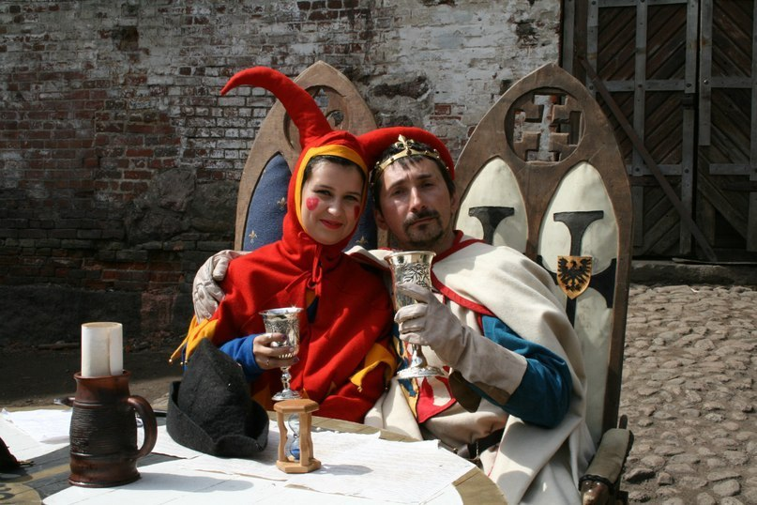
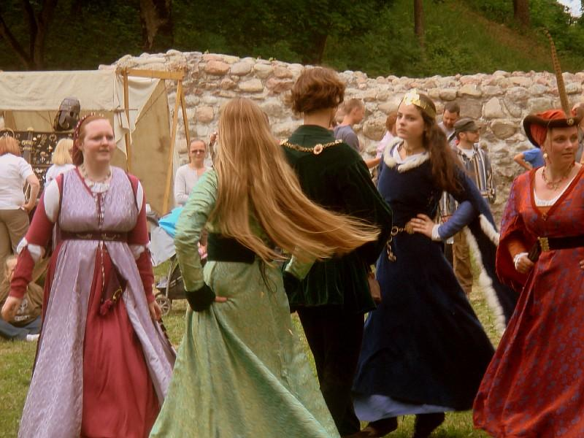
- Средневековый замок был не только жилищем рыцаря-феодала, оборонительным сооружением, но и очагом культуры. Здесь проходили рыцарские турниры, устраивались состязания певцов и музыкантов, выступали бродячие актеры.

Slide 12
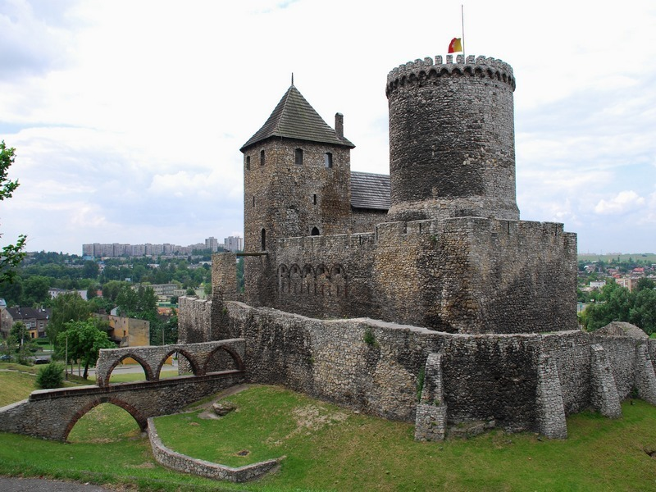
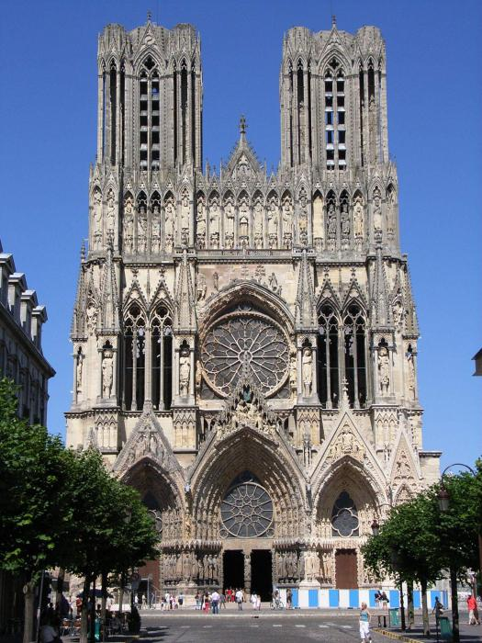
?
X—XII вв.
X—XII вв.
Романский стиль
X-XII вв.

Slide 13
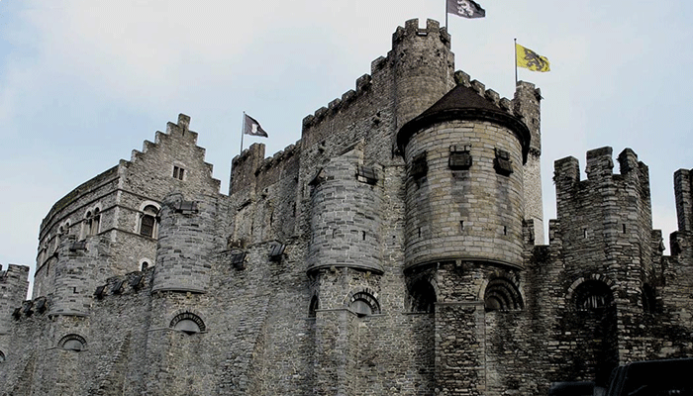
Романский стиль сложился в эпоху феодальной раздробленности, и поэтому главное назначение романской архитектуры - оборона. Девиз романского стиля "Мой дом - моя крепость".

Slide 14
Готический стиль
XII-XV вв.
X—XII вв.
X—XII вв.
Романский стиль
X-XII вв.

Slide 15
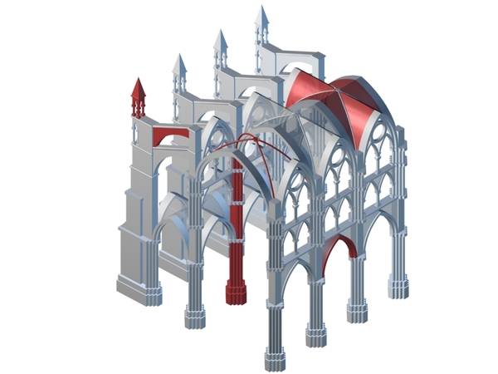
Архитектурные особенности
Для готического стиля характерна вертикальность композиции, сложный каркас системы опор, ребристый свод, а также стрельчатая арка. Стены перестали служить несущими элементами Это стало возможным за счет введения каркасов.

Slide 16
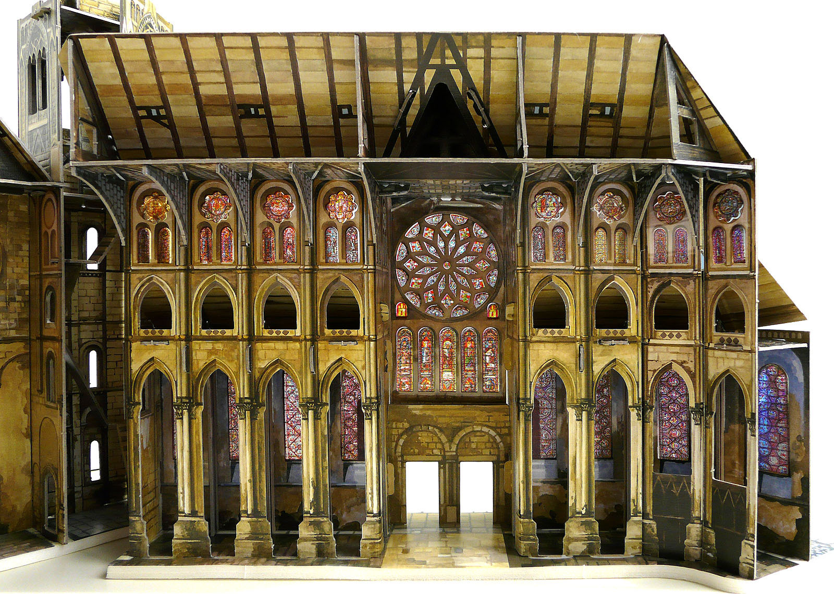

Slide 17
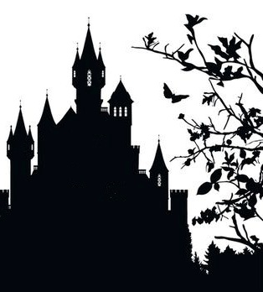
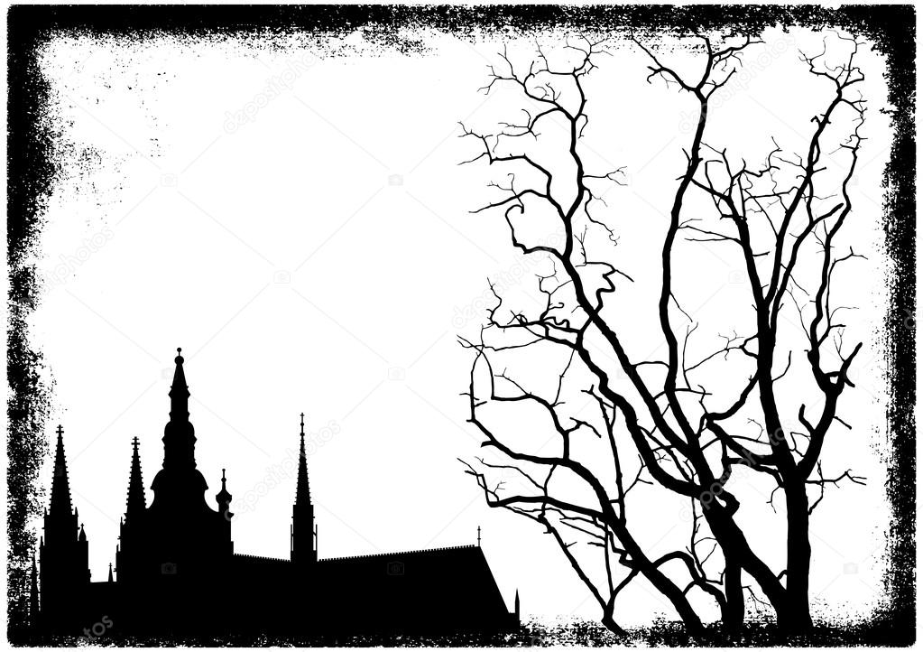

Slide 18
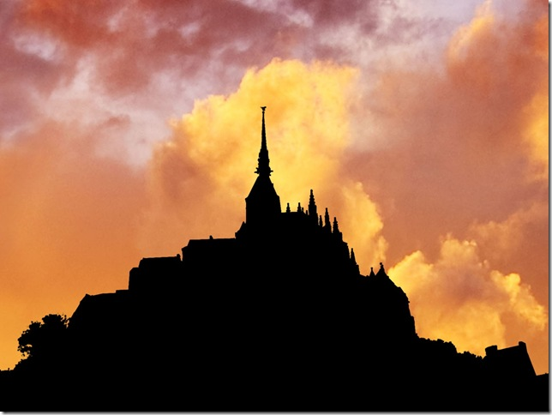

Slide 19
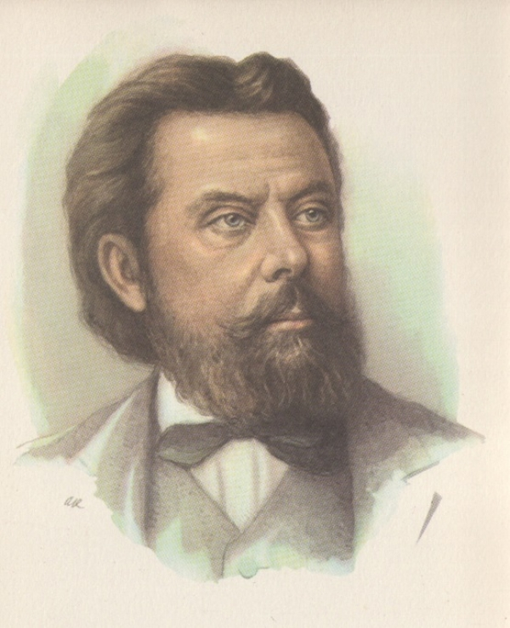
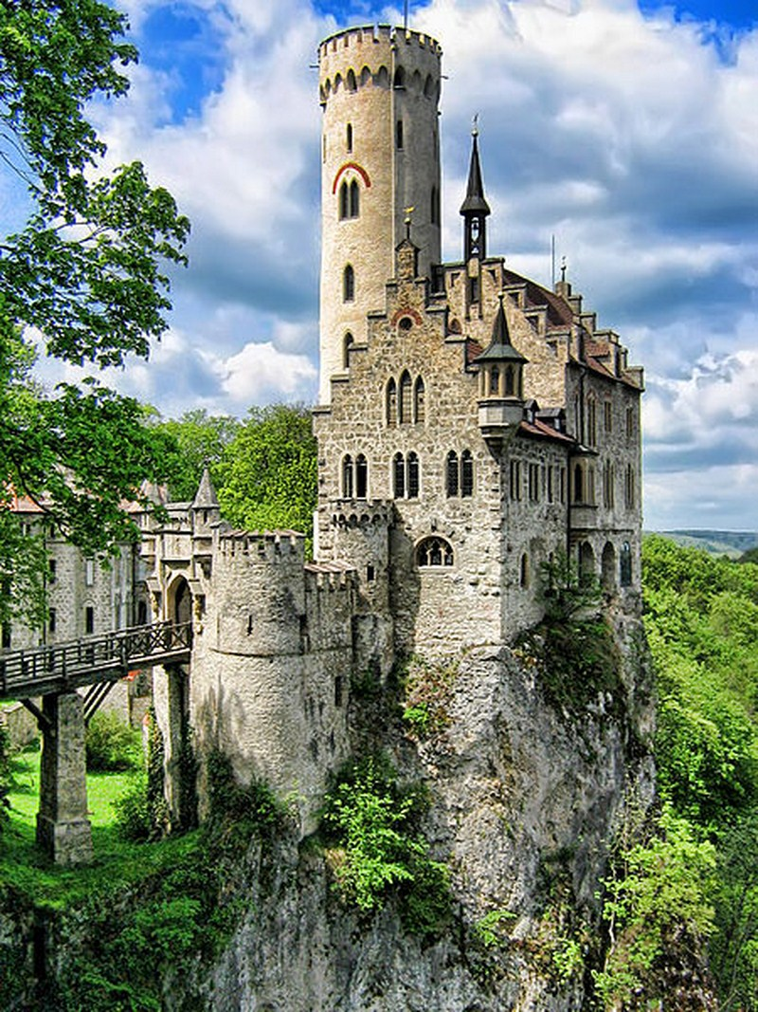
Модест Петрович Мусоргский –
русский композитор
(1839-1881)
Пьеса «Старый замок»
(из фортепианного цикла «Картинки с выставки»)

Slide 21
Оцените свою работу на уроке, закончив предложение:
Сегодня я узнал...
Было интересно...
Было трудно...
Я научился...
Меня удивило...
У меня получилось …
Мне захотелось узнать...

Slide 22
Домашнее задание:
подготовить сообщение
«Кодекс чести средневекового рыцаря»,
«Рыцарские доспехи»
(по выбору).

